Slide 1


NÁZEV ŠKOLY: | Základní škola T. G. Masaryka, Bojkovice, okres Uherské Hradiště
AUTOR: | Mgr. Marie Polanská
NÁZEV: | VY_32_INOVACE_02_ Nížiny v ČR
TÉMATICKÝ CELEK: | Místo, kde žijeme
ČÍSLO PROJEKTU: | CZ.1.07/1.4.00/21.0882

Slide 2
Anotace :
Program slouží k procvičování a opakování vlastivědného učiva ve 4. ročníku.

Slide 3
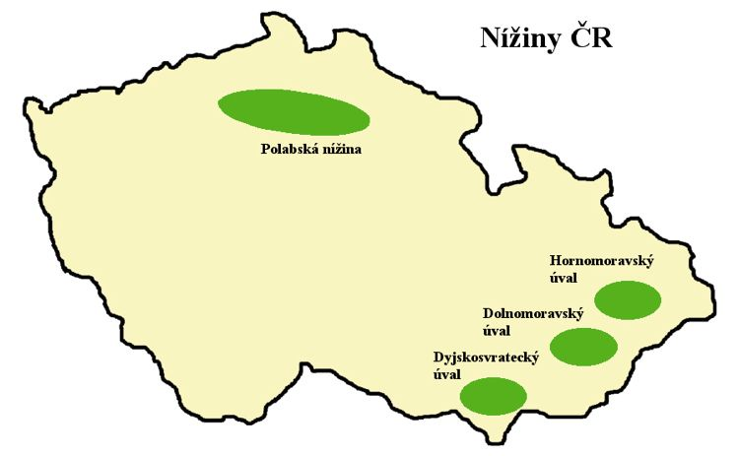

Slide 4
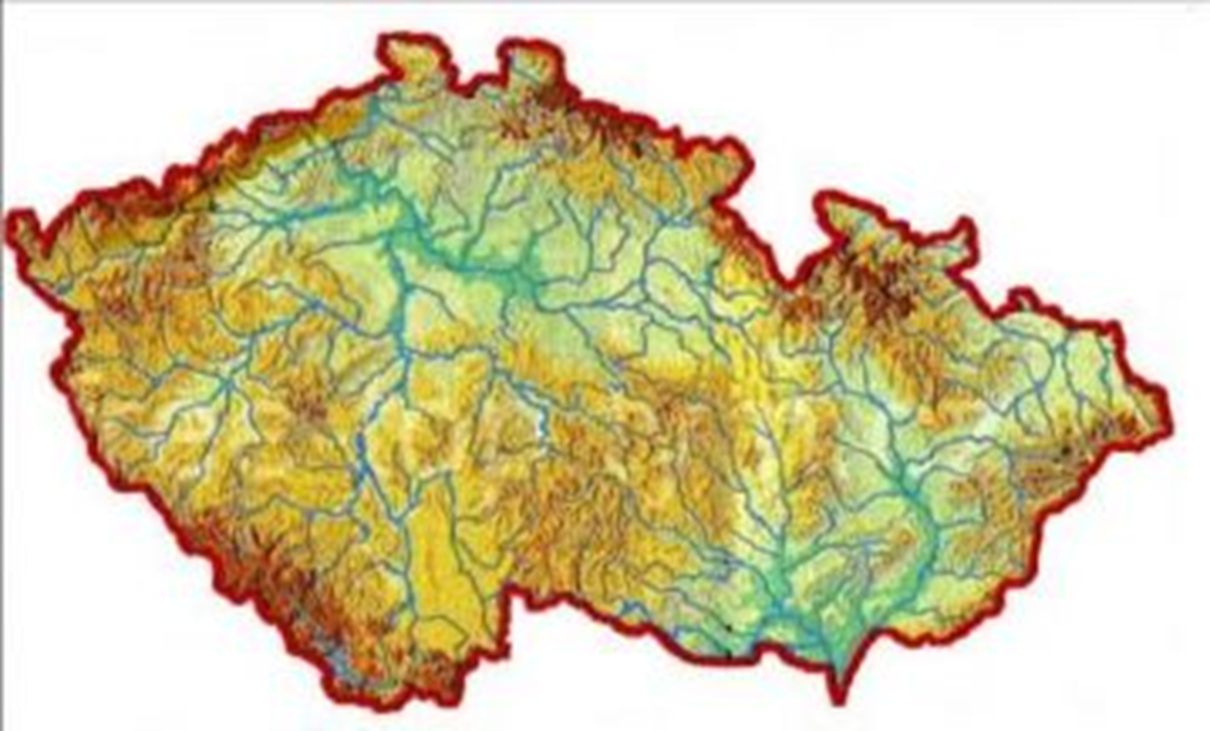
Zakresli a pojmenuj nížiny ČR.
Doplň: Nížina je……………………………………………………
Na mapě nížiny značíme……………………………..barvou.
Nížiny se rozkládají podél těchto řek:……………………………………………………………………

Slide 5
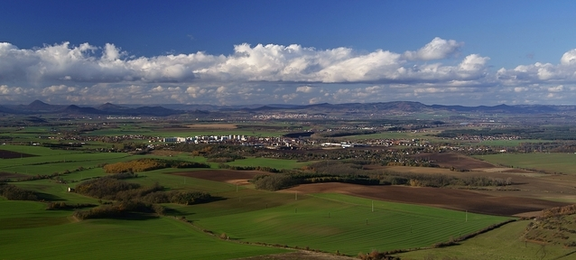
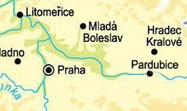
Polabská nížina
Polabskou nížinou nebo také jen Polabím se rozumí poměrně široký pruh území kolem řeky Labe hlavně ve Středních Čechách.
Je nazývaná zahradou Čech
Hojně se tu daří zemědělství ( pěstuje se tu kukuřice, obilniny a zelenina) a vínu, které sem nechal přivézt z Burgundska a Champagne panovník Karel IV.

Slide 6
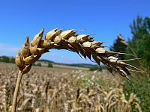
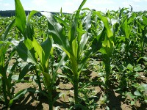
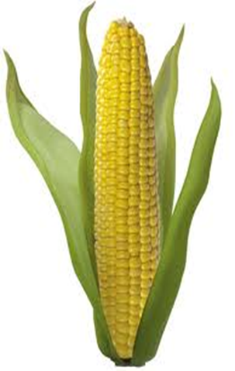
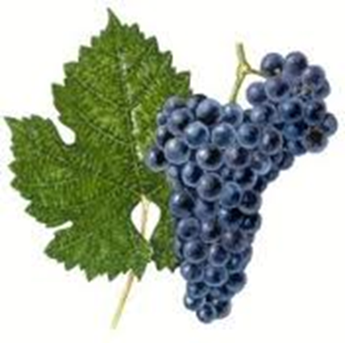
Pojmenuj zobrazené
plodiny.
Které další plodiny
se v Polabské nížině pěstují?

Slide 7
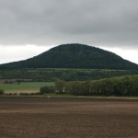
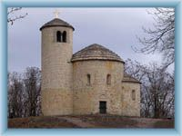
Hora Říp
Hora Říp je výraznou dominantou celé Polabské nížiny. Je známá v souvislosti s praotcem Čechem a je symbolem českého národa
Na jejím vrcholu je rotunda sv. Jiří z roku 1126 a pod ní od roku 1909 turistická chata s vlasteneckým heslem „Co Mohamedu Mekka, to Čechu Říp“.

Slide 8
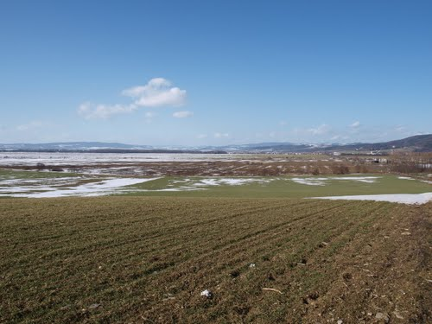
Hornomoravský úval
Hornomoravský úval se rozkládá podél středního toku řeky Moravy
Úval se táhne od obce Libina na severu po město Otrokovice na jihu

Slide 9
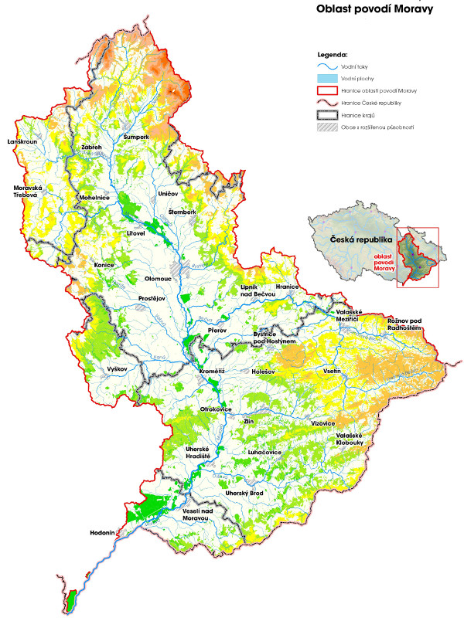
Hornomoravský a Dolnomoravský úval

Slide 10
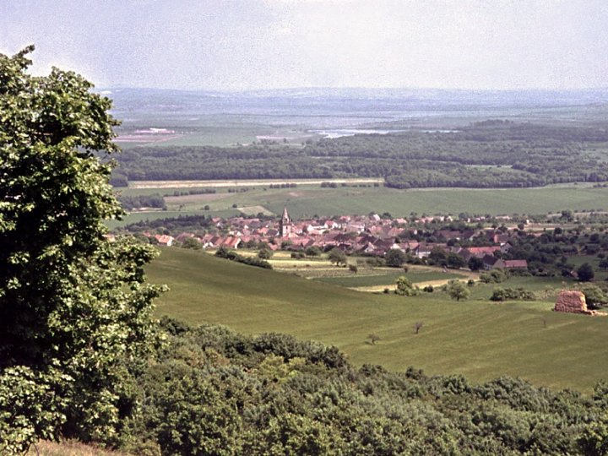
Dolnomoravský úval
Dolnomoravský úval je nížina nacházející se na jižní Moravě na jihovýchodě České republiky, na dolním toku řeky Moravy, s nadmořskou výškou od 150 do 200 metrů

Slide 11
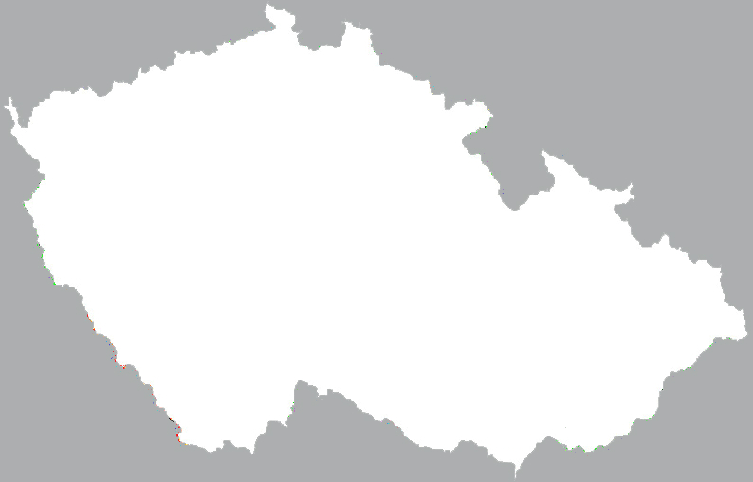
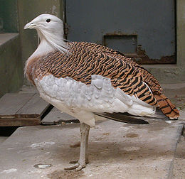
Dyjsko-svratecký úval
Se rozprostírá na jižní Moravě mezi Znojmem na Dyji a Brnem na Svratce, na východě je Ždánickým lesem a Mikulovskou vrchovinou oddělen od Dolnomoravského úvalu.
Na východě do něj zasahuje NP Podyjí.
Jedná se o jedinou oblast hnízdění kriticky ohroženého dropa velkého v Česku.
Dyjsko-svratecký úval
Drop velký

Slide 12
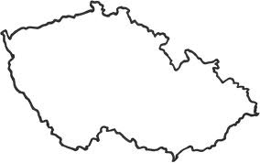
Ukaž na mapě, kde leží Polabská nížina, Hornomoravský, Dolnomoravský a Dyjsko-svratecký úval.
Které řeky protékají těmito nížinami ? Najdi jejich přítoky.
Která větší města leží v těchto nížinách?
Podle mapy si zjisti, jaké plodiny se zde pěstují.

Slide 13
Použitá literatura:
Vlastivěda 4 ( učebnice pro 4.ročník základní školy) Poznáváme naši vlast (Nová škola)
http://botanika.wendys.cz/cherbar/prew/q557.jpg
http://www.receptyonline.cz/data/pics/encyklopedie-zeleniny/kukurice.jpg
http://www.hokr.cz/var/www/hokr.cz/files/image/Zemedelske-komodity/pole_kukurice.jpg
http://svornost.com/wp-content/uploads/28.8.2010-Rip-00-150x150.jpg
http://mw2.google.com/mw-panoramio/photos/medium/32762659.jpg
http://www.mezistromy.cz/imgcache/--userdata--fotografie--prirodni-lesni-oblasti--PLO-35-jihomoravske-uvaly--pr_1407_v_720_540_0_85.jpg
http://upload.wikimedia.org/wikipedia/commons/thumb/4/46/Dabao.jpg/260px-Dabao.jpg

